Slide 1
DATA AND AI ETHICS
Universidad de Lleida; Massive Data Processing
12 de febrero de 2024

Slide 2
❓¿Por qué es necesario hablar de esto?
🦸‍🦹‍♀️Ética
📚Data ethics
👩‍💻📰La IA para informar (y desinformar)
⚖️Data bias y sus efectos
➰Feedback loop
🤔Futuro
👩‍⚖️GDPR

Slide 3

¿POR QUÉ…
… es necesario hablar de esto❓
Vivimos en un “mundo de datos”
Los datos y qué se hace con ellos puede afectar a miles de personas
Los humanos se alejan del análisis, y dejamos que las máquinas de encarguen del trabajo
Notes:
Estamos en un punto de la historia en el que una gran cantidad de eventos diarios, que afectan a miles de personas, los deciden las máquinas, pero no el software tradicional (basado en reglas, fácil de auditar) sino el software basado en IA (incluido el aprendizaje profundo, difícil de entender). ). Cuando los humanos decidimos las cosas, teníamos un conjunto de pautas: códigos éticos. Pero ahora que los humanos están fuera del circuito, ¿qué códigos tenemos? [1]

Slide 4

🦸‍🦹‍♀️ÉTICA
Definición
La rama de la filosofía que estudia la conducta humana, lo correcto y lo incorrecto,​ lo bueno y lo malo, ​la moral… [wikipedia]
Conjunto de normas morales que rigen la conducta de la persona en cualquier ámbito de la vida [RAE]
Ramas:
Metaética: estudia las teorías éticas en sí mismas
Ética normativa o deontología: establece principios para guiar los sistemas de normas y deberes en ámbitos de interés común.
Ética aplicada: analiza la aplicación de las normas éticas y morales a situaciones concretas.
Notes:
Metaética: estudia las teorías éticas en sí mismas y analiza los significados atribuidos a las palabras éticas. Por ejemplo, a qué se refiere la gente cuando habla del bien, de la felicidad o de lo deseable.
Ética normativa o deontología: establece principios para guiar los sistemas de normas y deberes en ámbitos de interés común. Por ejemplo, la llamada regla de oro (tratar a los demás como nos gustaría ser tratados).
Ética aplicada: analiza la aplicación de las normas éticas y morales a situaciones concretas. Por ejemplo, bioética, la ética ambiental, la ética comunicacional, etc.

Slide 5
📚DATA ETHICS
Definición
Nueva rama de la ética
Estudia y evalúa los problemas morales relacionados con los datos, los algoritmos y las correspondientes prácticas.
Objetivo: formular y apoyar soluciones moralmente buenas
Notes:
Segun Luciano Floridi1,2 and Mariarosaria Taddeo (2016)en el paper what is data etics? (University of Oxford, AlanTuringInstitute)La ética de los datos es una nueva rama de la ética que estudia y evalúa los problemas morales relacionados con los datos (incluidos la generación, el registro, la conservación, el procesamiento, la difusión, el intercambio y el uso), los algoritmos (que incluyen la inteligencia artificial, los agentes artificiales, el aprendizaje automático y los robots) y las correspondientes prácticas (incluyendo la innovación responsable, la programación, la piratería y los códigos profesionales), con el fin de formular y apoyar soluciones moralmente buenas (por ejemplo, conductas correctas o valores correctos).

Slide 6
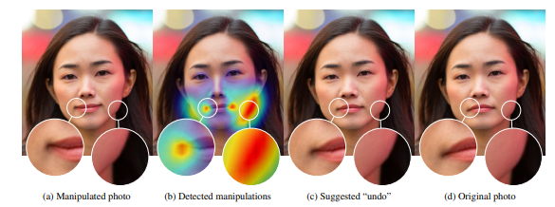
👩‍💻📰La IA para informar
La IA puede ayudarnos a detectar noticias falsas, imágenes falsas o información errónea
BotSentinel ( https://botsentinel.com/ )
Detectar plagio (https://www.markcopy.ai/ )
Detectar imágenes retocadas (FALdetector: https://arxiv.org/pdf/1906.05856.pdf)
Notes:
Botseniel, es un bot que detecta trolls en twitter, cuentas falsas, cuentas que deberían ser bloqueadas….
Paper fotos retocados: Varios investigadores de la universidad de berkeley y de Adobe

Slide 7
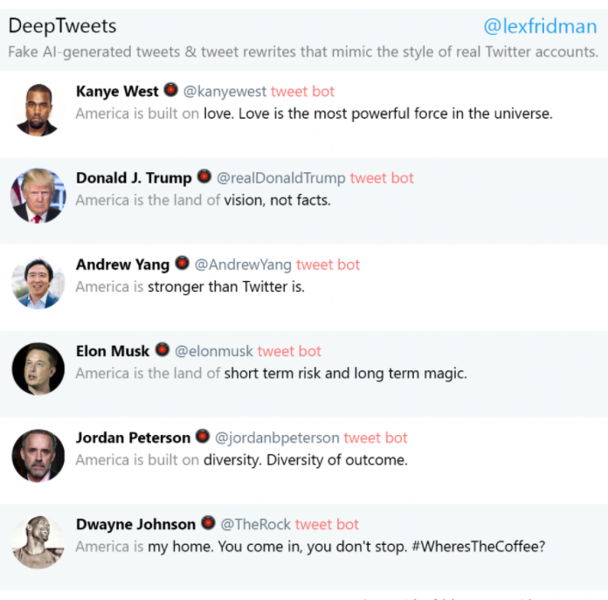

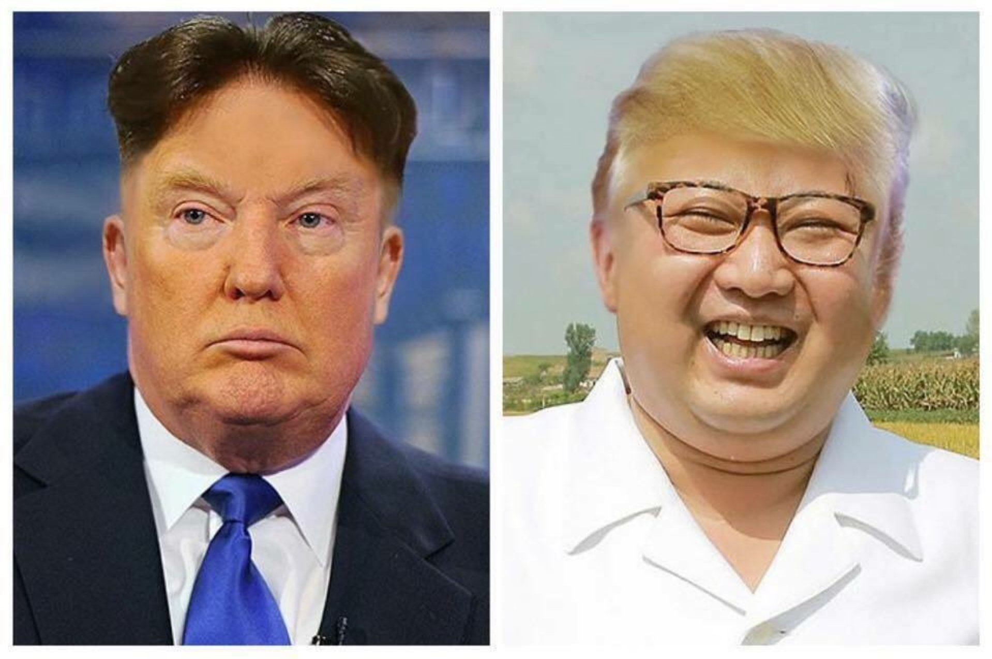
👩‍💻📰La IA para informar (y desinformar)
La IA puede ayudarnos a detectar noticias falsas, imágenes falsas o información errónea, pero también puede usarse para generar información falsa.
Crear tuits falsos (https://github.com/adityagaydhani/deeptweets)
FSGAN (faceswap)
VoiceSwap (https://www.youtube.com/watch?v=upp3_C2_3I4 )

Slide 8
⚖️Data bias y sus efectos
Sesgo histórico
Sesgo de representación
Sesgo de medición
Sesgo de agregación
Sesgo de evaluación
Sesgo de implementación
Notes:
El problema lo tenemos cuando la selección de datos hace que la muestra aleatoria no sea representativa de la población estadística. Y por tanto cualquier resultado que saquemos de la muestra está sesgado, y no podríamos afirmar que se cumple “algo” en la población analizada. Dentro de este sesgo, podemos diferenciar distintos tipos(hay otras clasificaciones por internet, pero esta es desde punto de los problemas que puede generar este sesgo, como concepto social), que pasamos a explicarlos a continuación.
Sesgo histórico Cuando se usan muchos datos históricos, los problemas con esos datos (en origen) se transmitirán a nuestros modelos de IA.
Sesgo de representación Si creamos modelos para, por ejemplo, personas, tenemos que elegir poblaciones (para encuestas, f.i.), con cuidado, de lo contrario, introduciremos aún más desviaciones.
Sesgo de medición No seleccionar bien qué puntos de datos son importantes para nuestro modelo puede introducir aún más sesgo.
Sesgo de agregación Al crear modelos, es posible que no tengamos en cuenta todos los factores, especialmente los factores de agrupación (género, etnia, etc.) que realmente pueden influir en el resultado.
Sesgo de evaluación No todas las medidas utilizadas para evaluar el modelo funcionan exactamente igual, induciendo problemas posteriormente.
Sesgo de implementación Al trasladar la IA al mundo real, debemos tener cuidado de no desviarnos de los objetivos establecidos.

Slide 9
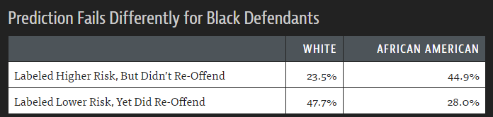
⚖️Data bias y sus efectos
Historical Bias
COMPAS: algoritmo utilizado para ayudar a decidir sentencias y fianzas en USA. Este algoritmo se entrenó con datos de USA con datos de a partir del siglo XX.
Notes:
La razón:
A los investigadores les parece que los datos utilizados para alimentar el sistema (todos los datos históricos sobre delitos, fianzas y reincidencias) cubrieron una gran parte de la segunda mitad del siglo XX. En parte de ese tiempo, las fuerzas policiales discriminaban y acosaban abiertamente a los negros. Y en otra parte de ese período de tiempo, los negros organizaron protestas, disturbios, etc. para reclamar la igualdad (lo que provocó arrestos, reincidencias, etc.).
Entonces, los datos de entrenamiento decían: las personas negras son más propensas a reincidir que las personas blancas. Agregue a eso el racismo aún existente en la sociedad de los EE. UU., especialmente de la policía y el sistema penal cuando se trata de personas negras, que agrega aún más sesgo a los datos, y tiene el algoritmo racista perfectamente entrenado.

Slide 10
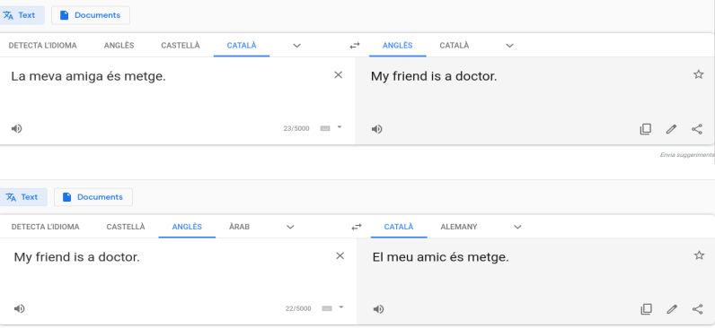
⚖️Data bias y sus efectos
Gender bias (representación)
Google Translate: todos lo conocemos. La verdad, es que en estos últimos dos años se han puesto las pilas, y este caso en concreto lo han arreglado

Slide 11
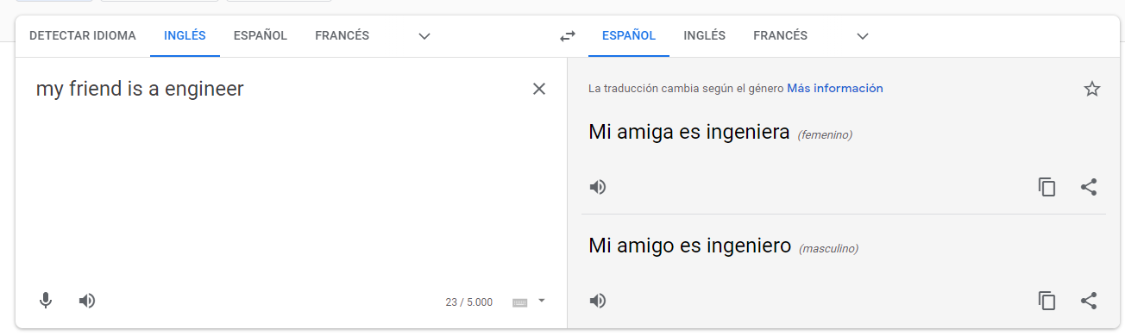
⚖️Data bias y sus efectos
Gender bias (representación)
Google Translate: todos lo conocemos. La verdad, es que en estos últimos dos años se han puesto las pilas, y este caso en concreto lo han arreglado

Slide 12
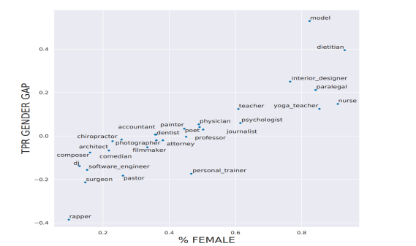
⚖️Data bias y sus efectos
Gender bias (representación)
Google Translate: la explicación es, que cuando el sesgo está en los datos de entrada, se magnifica en los modelos de Inteligencia Artificial

Slide 13
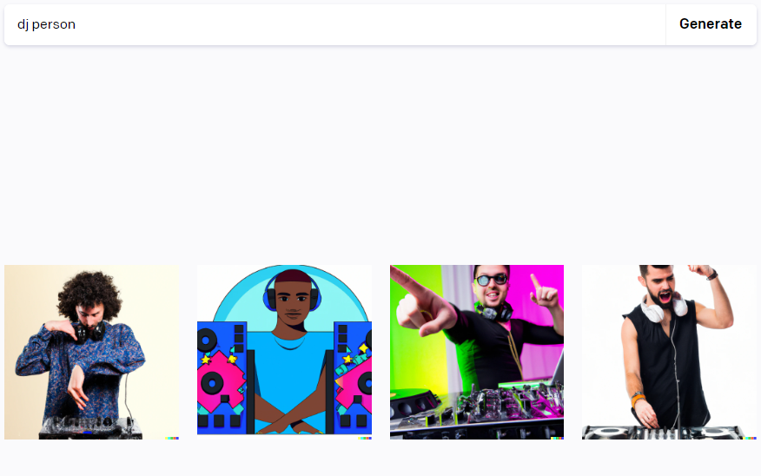
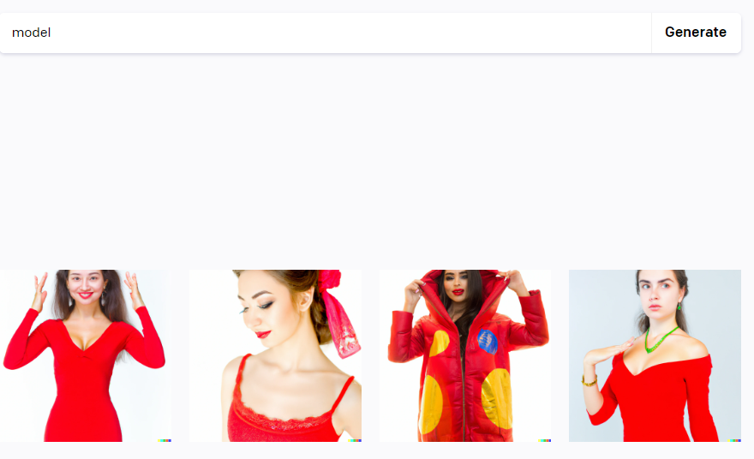
⚖️Data bias y sus efectos
Gender bias (representación)
DALLE:este mismo ejemplo, también aplica a generadores de imágenes como DALLE

Slide 14
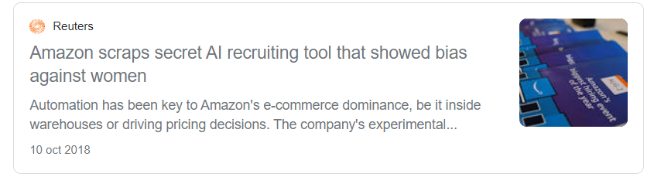
⚖️Data bias y sus efectos
Gender bias (representación)
Amazon: la aplicación de reclutamiento de Amazon

Slide 15
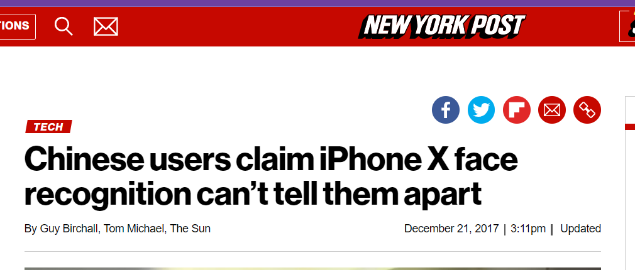
⚖️Data bias y sus efectos
Race bias (representación)
Apple: y su sistema de desbloqueo en iPhone X

Slide 16
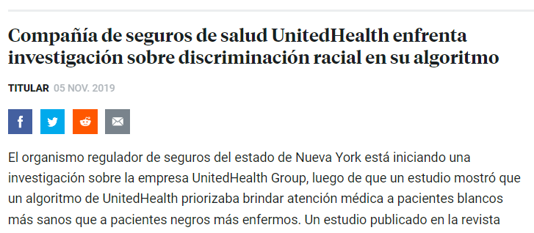
⚖️Data bias y sus efectos
Race bias (representación)
UnitedHealth : y su sistema algoritmo de recomendación médica

Slide 17
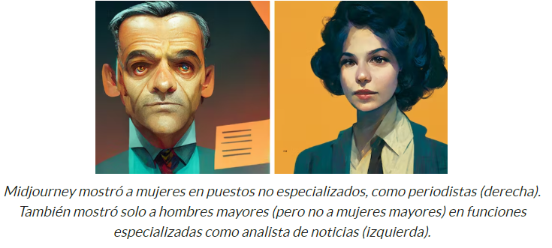
⚖️Data bias y sus efectos
Representation bias
Midjourney: dando cositas por hecho

Slide 18
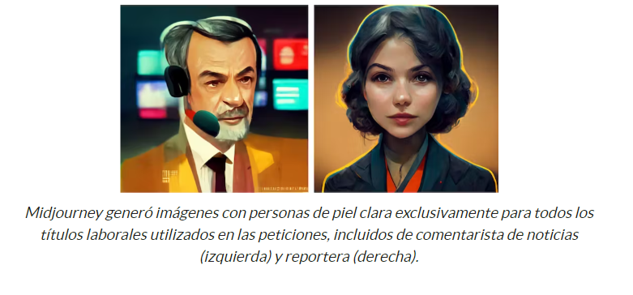
⚖️Data bias y sus efectos
Representation bias
Midjourney: dando cositas por hecho

Slide 19
⚖️Data bias y sus efectos
¿Culpable?
Antes de asignar la culpa, de todos modos, hay que tener en cuenta que el propósito de la minería de datos/aprendizaje automático es discriminar
quién obtiene el préstamo
quién recibe la oferta especial
qué precio pagar por nuestro seguro
Por lo tanto, la discriminación (clasificación) está en el centro de la mayoría de las técnicas de aprendizaje automático.
Algunos tipos de discriminación no son éticos (incluso son ilegales). Pero depende del contexto, puede ser ético (clasificaciones médicas).

Slide 20

⚖️Data bias y sus efectos
Evitar problemas con el BIAS
Un truco para evitar problemas éticos, es anonimizar los datos
Y ojito…
Notes:
Un truco para evitar problemas éticos, es anonimizar los datos (no solo datos identificativos, también el genero, para evitar discriminizar).
OJITO(click):
• El código postal se correlaciona con la raza en muchos lugares
• El código postal se correlaciona con los ingresos
• la asistencia a la escuela se correlaciona con los ingresos
• la educación se correlaciona con los ingresos
• la pertenencia a ciertas organizaciones se correlaciona con el género
Y, a veces, si los conjuntos de datos no son demasiado grandes, es posible identificar
usuarios individuales.

Slide 21
➰Feedback loop
Definición
Los bucles de retroalimentación en IA ocurren cuando los datos que recibe como entrada a nuestro modelo también son generados o influenciados por su modelo.
Usado más veces de lo que pensamos
Amazon
Youtube
PERO….
Notes:
Ejemplo de si en amazon compramos X y nos recomiendan Y, lo asociará con nuestro perfil, para a otro recomendarle Y

Slide 22
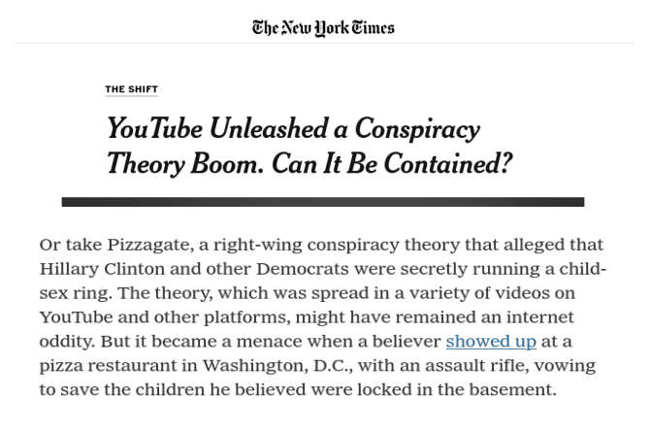
➰Feedback loop
Problemas
Notes:
El problema central de la retroalimentación en los algoritmos (como es el caso de la recomendación de YouTube) es que cuando usa un algoritmo para optimizar (maximizar) una métrica, cualquiera que sea la métrica, se centrará en eso.
Esto puede ser bastante extremo, especialmente en el aprendizaje por refuerzo o en los sistemas de retroalimentación.
Y, por supuesto, los humanos aprenderán cómo funciona el algoritmo, qué métrica intenta optimizar y aprenderán a jugar con el sistema. De hecho, ¿qué es el SEO sino la intención de jugar con los métodos de clasificación de Google?
Ahora veremos otro ejemplo:

Slide 23
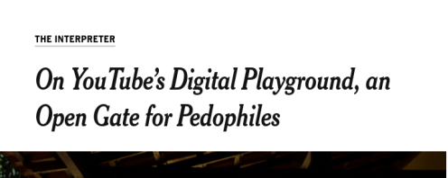
➰Feedback loop
Problemas
El problema, parece ser que el algoritmo recomienda, cada vez, videos más extremos o gráficos o más largos o más enfocados en el tema y donde tus contactos o personas relacionadas ya interactuaron (ver, dar me gusta o comentar).

Slide 24
🤔Futuro
XAI
FAccT
Diversidad
Notes:
FACCT: Fairness, Accountability, and Transparency (Equidad, responsabilidad y transparencia)
XAI: Explainable artificial inteligence: Proeblma:Una cosa con la IA moderna, basada especialmente en el Aprendizaje Profundo (Deep Neural Networks) es que es muy difícil, la mayoría de las veces, saber por qué funcionan las cosas. La mayoría de los que usan aprendizaje automático aplican su conjunto de herramientas sin mucho conocimiento interno de cómo y por qué funciona (muchas veces se habla de cajas negras). Por lo tanto, aquí surgen problemas: a las personas se les niega la libertad bajo fianza (porque lo ha dicho una IA), por ejemplo, no se les puede dar una explicación de por qué. Comprender lo que sucede dentro del modelo es casi imposible (demasiado complejo), y las cosas solo empeorarán, en este ejemplo. Es por eso que está creciendo una nueva área de investigación: crear herramientas para explicar por qué la IA decide lo que decide.
Diversidad en los equipos (enrollarse)

Slide 25
👩‍⚖️GDPR
General Data Protection Regulation
Más información: https://gdpr-info.eu/
Notes:
Ejemplo de si en amazon compramos X y nos recomiendan Y, lo asociará con nuestro perfil, para a otro recomendarle Y

Slide 26
👩‍⚖️Leyes y legalidad
Resumen de la GDPR
Las leyes de privacidad de la información (UE) generalmente se pueden resumir como:
Solo podemos recopilar datos para solo el propósito anunciado.
No podemos dar esa información a otros sin consentimiento explícito.
Los datos deben ser lo más precisos posible.
Los ciudadanos deberían poder revisar los datos que hemos recopilado sobre ellos.
Cuando los datos ya no sean necesarios, deben eliminarse.
Los datos deben conservarse únicamente cuando pueda garantizarse su protección.
Hay datos que no podemos recopilar, demasiado sensibles, altamente regulados:
Orientación sexual
Religión
Salud
etc.

Slide 27
👩‍⚖️Definiciones GDPR
Datos personales
Cualquier información relacionada con un individuo que puede ser identificado directa o indirectamente.
Los nombres, teléfonos y direcciones de correo electrónico son datos personales.
La geoubicación, los datos étnicos, el género, la biometría, la religión, las cookies web, las opiniones laborales y políticas y las preferencias sexuales son datos personales.
Los seudónimos/anonimizados también pueden ser datos personales si es fácil identificar a las personas.

Slide 28
👩‍⚖️Definiciones GDPR
Procesamiento de datos
Acciones (automáticas o no) realizadas sobre los datos.
La ley cita (sin excluir otras):
recopilar
registrar
organizar
estructurar
almacenar
usar
borrar

Slide 29
👩‍⚖️Definiciones GDPR
Sujeto de datos
Persona cuyos datos están siendo tratados.
Incluso los visitantes del sitio web.
Controlador de los datos
Persona que decide sobre el tratamiento de datos personales (por qué y cómo).
Todos los que manejan datos (ya sean propietarios o empleados).
Procesador de datos
Tratamiento de datos por parte de terceros a petición del responsable del tratamiento.
Esto incluye servidores en la nube, proveedores de correo electrónico, empresas de consultoría, etc.

Slide 30
👩‍⚖️GDPR describe sus principios en el artículo 5.1-2:
Principios
Legalidad, equidad y transparencia
Limitación de propósito
Minimización de datos
Exactitud
Limitación de almacenamiento
Responsabilidad
Integridad y confidencialidad
Además: Artículo 25: Protección de datos por diseño y por defecto.

Slide 31
👩‍⚖️GDPR
Seguridad
GDPR también proporciona protecciones de seguridad de datos:
El propietario de los datos está obligado a implementar las medidas técnicas y organizativas apropiadas.
Las medidas técnicas pueden ser:
Protecciones criptográficas.
Autenticación más difícil.
Medidas organizativas:
Formación de los empleados.
Limitación de acceso a datos a empleados requeridos.
Incluso está obligado a notificar (límite de 72 horas, a menos que utilice protecciones criptográficas) cualquier violación de datos.

Slide 32
👩‍⚖️GDPR
Limitaciones del procesamiento de los datos
GDPR impone limitaciones sobre cuándo podemos procesar datos:
Se debe contar con el consentimiento específico e inequívoco del sujeto.
Es necesario un contrato en el que el interesado es parte.
Para cumplir con una obligación legal.
Para salvar la vida de alguien.
Para realizar una tarea de interés público o una función oficial.
Los derechos y libertades fundamentales del sujeto siempre prevalecen sobre nuestros intereses.

Slide 33
👩‍⚖️GDPR
Derechos de privacidad
GDPR reconoce a las personas una gran cantidad de derechos de privacidad:
Derecho a ser informado
Derecho de acceso
Derecho de rectificación
Derecho de borrado
Derecho a restringir el procesamiento
Derecho a la portabilidad de los datos
Derecho de oposición
Derechos en relación con la toma de decisiones automatizada y elaboración de perfiles.

Slide 34
Bibliografía
[1] Mateu, Carles. “Massive data processing”, Universitat de Lleida. Lleida. 2021.
[2] https://royalsocietypublishing.org/doi/10.1098/rsta.2016.0360
[3] https://gdpr-info.eu/

Slide 35
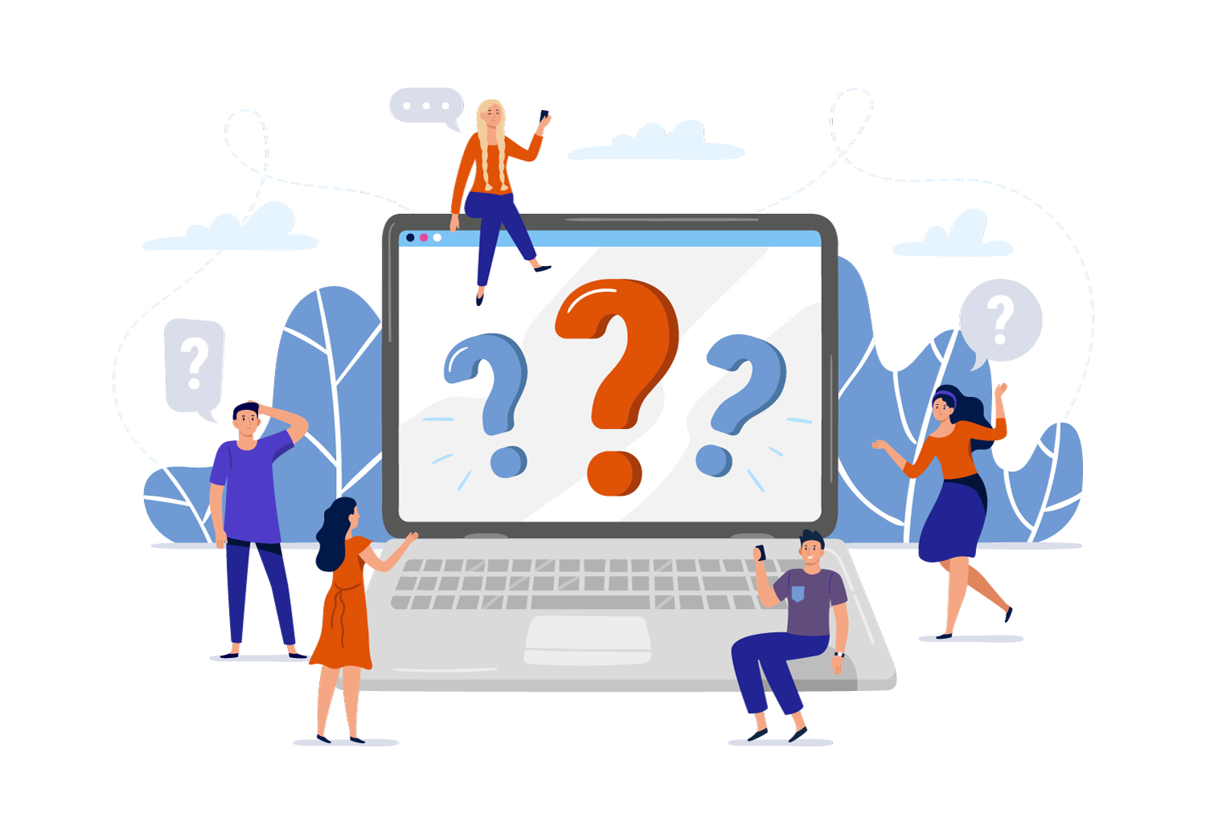
PREGUNTAS

Slide 36




¡Gracias!
alba.lamas@bluetab.net
¡Síguenos!
https://bluetab.net/
https://www.linkedin.com/company/bluetab/

